Slide 1


Бюджет муниципального района Мелеузовский район Республики Башкортостан
Для просмотра презентации в режиме слайд-шоу с эффектами анимации пожалуйста нажмите на клавиатуре F5 или запустите режим просмотра слайд- шоу с панели быстрого доступа в PowerPoint
БЮДЖЕТ ДЛЯ ГРАЖДАН 2017г.

Slide 2



Крошка сын к отцу пришел
И спросила кроха:
«РАСХОДЫ» это хорошо?
Или это плохо?
Слово новое «БЮДЖЕТ»
Я сегодня слышал,
Ты раскрой его секрет
А то я не расслышал.
Про ДОХОДЫ расскажи,
Покажи в картинках,
Чтобы даже малыши,
Смогли понять «новинку».
У меня секретов нет,
Слушай, мой сынишка,
О БЮДЖЕТЕ свой рассказ
Помещаю в книжку…

Slide 3







Что такое бюджет?
Бюджет - это план доходов-расходов…
Роберт Кийосаки
Бизнесмен, Финансовый обозреватель
Каждый житель Мелеузовского района является участником формирования этого плана с одной стороны как налогоплательщик, наполняя доходы бюджета, с другой – он получает часть расходов как потребитель общественных услуг. Муниципалитет расходует поступившие доходы для выполнения своих функций и предоставление общественных (муниципальных) услуг в сфере образования, культуры, физкультуры и спорта, жилищно-коммунального хозяйства, содержания дорог и др.

Slide 4





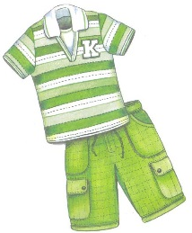

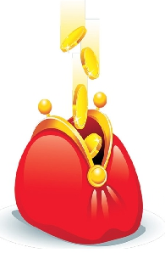

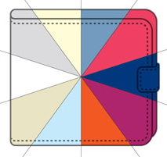



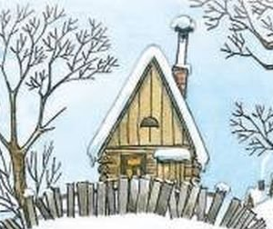


Какие бывают бюджеты?
Он нужен семье для разумных походов
На рынок, на отдых, на личные нужды
Чтоб с дѐньгами трудности были им чужды.
Чтоб в доме царили любовь и покой,
Составить бюджет не мешает порой.
ДОХОДЫ
РАСХОДЫ
Общие расходы
Личные расходы
Заработная плата папы и мамы
Пенсия дедушки и бабушки
Пособие на ребенка,
стипендия
продукты
ребенок
одежда
мама
машина
папа
дом
бабушка
отдых
домашний питомец
бабушка

Slide 5
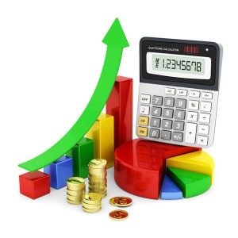
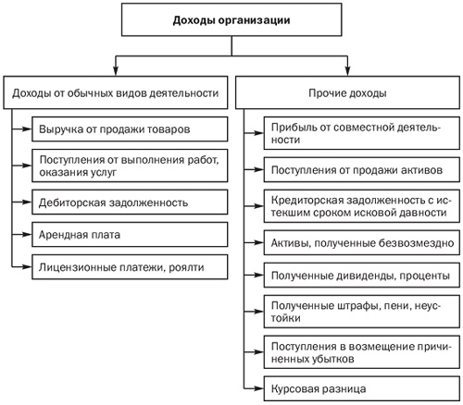





Какие бывают бюджеты?
Он нужен заводу для стабильного роста
Чтоб план производства воплощать очень просто,
Чтоб прибыль была, никакого простоя
Баланс соблюдать - ремесло не простое.
ДОХОДЫ
РАСХОДЫ
зарплата
Расходы на производство, материалы, амортизацию оборудования и т.д.
Налоги, сборы штрафы
Коммерческие расходы (упаковка транспортировка, хранение, реклама)
Прочие расходы
Прочие расходы

Slide 6
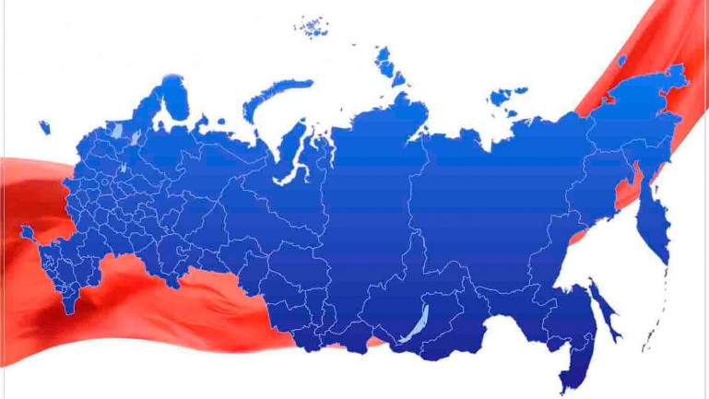
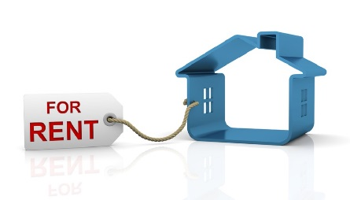













Какие бывают бюджеты?
Он нужен стране для развития в целом,
Чтоб были зарплаты у нас только в «белом»,
Дороги, врачи, педагоги и дети,
Семья и заводы, коммунальные сети.
Культура и спорт, безопасность и СМИ
Бюджет государства - это все МЫ!
ДОХОДЫ
РАСХОДЫ
поступающие в бюджет денежные средства, за исключением средств, являющихся источниками финансирования дефицита бюджета*
Выплачиваемые из бюджета денежные средства, за исключением средств, являющихся источниками финансирования дефицита бюджета*
НАЛОГОВЫЕ ДОХОДЫ
Часть доходов граждан и организаций, которые они обязаны заплатить государству (налог на доходы физических лиц, налоги с доходов субъектов малого бизнеса, налог на имущество физических лиц, земельный налог и др.
НЕНАЛОГОВЫЕ ДОХОДЫ
Платежи за пользование имуществом государства, платежи в виде штрафов, санкций за нарушение законодательства,, компенсации затрат государства и др.
БЕЗВОЗМЕЗДНЫЕ ПОСТУПЛЕНИЯ
Средства, которые поступают в бюджет безвозмездно из вышестоящего бюджета (бюджет Республики Башкортостан, Федеральный бюджет), а также безвозмездные перечисления от физических и юридических лиц
* Согласно ст.6 Бюджетного Кодекса Российской Федерации

Slide 7


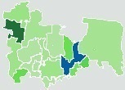
Консолидированный бюджет муниципального района Мелеузовский район Республики Башкортостан
А какой бюджет в районе?
Я хочу еще узнать!
Что ж, присаживайся, крошка,
Начинаю объяснять.

Slide 8




Из чего складывается консолидированный бюджет муниципального района Мелеузовский район Республики Башкортостан ?
Структура консолидированного бюджета по доходам
2017 год
Бюджет 16 сельских поселений
Бюджет городского поселения город Мелеуз
Бюджет муниципального района
Морис Станс
экономист США
*на основе характеристик годового отчета об исполнении бюджета за 2017г.

Slide 9

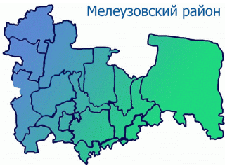
Из чего складывается консолидированный бюджет муниципального района Мелеузовский район Республики Башкортостан ?
Административное устройство муниципального района Мелеузовский район
На территории района расположены 17 муниципальных образований, имеющих статус поселений (одно городское поселение — г. Мелеуз и 16 сельских поселений с 96 населенными пунктами
№ | Городское и сельские поселения | Количество населённых пунктов | Население на 01.01.2018г., чел | Площадь, км²
1 | Городское поселение город Мелеуз | 1 | 58004 | 35,84
2 | Абитовский сельсовет | 7 | 1560 | 135,33
3 | Александровский сельсовет | 4 | 747 | 80,09
4 | Аптраковский сельсовет | 6 | 770 | 53,2
5 | Араслановский сельсовет | 8 | 1243 | 93,69
6 | Воскресенский сельсовет | 3 | 1568 | 106,53
7 | Денисовский сельсовет | 5 | 1502 | 183,5
8 | Зирганский сельсовет | 10 | 4805 | 219,56
9 | Иштугановский сельсовет | 4 | 583 | 41,99
10 | Корнеевский сельсовет | 9 | 1689 | 252,99
11 | Мелеузовский сельсовет | 10 | 2587 | 84,86
12 | Нордовский сельсовет | 4 | 1486 | 160,6
13 | Нугушевский сельсовет | 3 | 1321 | 1129,06
14 | Партизанский сельсовет | 7 | 1637 | 246,35
15 | Первомайский сельсовет | 9 | 2564 | 259,95
16 | Сарышевский сельсовет | 3 | 641 | 64,74
17 | Шевченковский сельсовет | 3 | 587 | 83,93
 | ВСЕГО | 96 | 84042 | 3232,21
Это интересно
Продолжить

Slide 10


ЭТО ИНТЕРЕСНО:
Сравниваем бюджеты
Численность населения
834,9 руб.
Доходы на душу населения
Площадь территории
1465
чел.
Численность населения
160,6 км²
583чел.
Кстати, это интересно:
Иштугановский сельсовет – один из самых слабо населенных поселений Мелеузовского района. Однако расходы бюджета данного сельского поселения за 2017 год были равны бюджету сельского поселения Нордовский сельсовет, превосходящего Иштугановский сельсовет по численности в 2,5 раза и по площади в 4 раза.
Почему?
Все просто, сколько «зарабатываем», столько тратим. Налоговые и неналоговые доходы на душу населения в Иштугановском сельском поселении превысили доходы Нордовского сельского поселения в 1,7 раза
Площадь территории
Доходы на душу населения
504,4
руб.
41,9 км²
СП Нордовский сельсовет
СП Иштугановский сельсовет
Сравнить еще
Продолжить

Slide 11





ЭТО ИНТЕРЕСНО:
Сравниваем бюджеты
Наименование поселения | Площадь территории |  | численность населения на 01.01.2018г. |  | налоговые и неналоговые доходы на душу населения за 2017г. |  | Объем расходов за 2017 год
 | кв.км | место в рейтинге | чел. | место в рейтинге | руб. | место в рейтинге | руб. | место в рейтинге
Абитовский | 135,3 | 8 | 1560 | 8 | 523,9 | 14 | 4 638 725 | 11
Александровский | 80 | 13 | 747 | 14 | 699,4 | 11 | 3 829 392 | 15
Аптраковский | 53,2 | 15 | 770 | 13 | 815,5 | 8 | 4 942 349 | 10
Араслановский | 93,7 | 10 | 1243 | 12 | 715,3 | 10 | 4 410 815 | 14
Воскресенский | 106,5 | 9 | 1568 | 7 | 493,7 | 16 | 5 222 240 | 8
Денисовский | 183,5 | 6 | 1502 | 9 | 665,9 | 12 | 5 694 432 | 3
Зирганский | 219,6 | 5 | 4805 | 2 | 934,6 | 6 | 10 211 406 | 2
Иштугановский | 41,9 | 16 | 583 | 17 | 944,3 | 5 | 4 543 702 | 12
Корнеевский | 252,9 | 3 | 1689 | 5 | 1236,4 | 3 | 5 122 302 | 9
Мелеузовский | 84,9 | 11 | 2587 | 3 | 529,4 | 13 | 5 593 420 | 5
Нордовский | 160,6 | 7 | 1486 | 10 | 504,4 | 15 | 4 528 788 | 13
Нугушевский | 1129 | 1 | 1321 | 11 | 1018,9 | 4 | 5 549 588 | 6
Партизанский | 246,4 | 4 | 1637 | 6 | 1922,7 | 2 | 5 593 939 | 4
Первомайский | 259,9 | 2 | 2564 | 4 | 429,5 | 17 | 5 341 378 | 7
Сарышевский | 64,7 | 14 | 641 | 15 | 887,0 | 7 | 3 606 978 | 16
Шевченковский | 83,9 | 12 | 587 | 16 | 778,0 | 9 | 3 203 300 | 17
городское поселение город Мелеуз | 35,8 | 17 | 58004 | 1 | 2666,7 | 1 | 182 866 489 | 1

Slide 12







Консолидированный бюджет муниципального района Мелеузовский район Республики Башкортостан
Основные параметры бюджета
2017 год
млн.руб.
Доходы
Расходы
Дефицит/ профицит
2015г.
2016г.
1683,6
доходы
млн.руб.
ПРОФИЦИТ
доходы
расходы
+39,2
млн.руб.
план
факт
Исполнение плана
Темп роста к 2016 году
На одного жителя
1722,8
млн.руб.
1613,7 млн.руб. | 1722,8 млн.руб. | 106,8% | 109,7% | 20 499 руб.
расходы
план
факт
Исполнение плана
Темп роста к 2016 году
На одного жителя
Адам Смит
экономист
Налоговый кодекс Российской Федерации
1743,8 млн.руб. | 1683,6 млн.руб. | 96,5% | 108,3% | 20 033 руб.
Статья 33. Принцип сбалансированности бюджета
Принцип сбалансированности бюджета означает, что объем предусмотренных бюджетом расходов должен соответствовать суммарному объему доходов бюджета и поступлений источников финансирования его дефицита, уменьшенных на суммы выплат из бюджета, связанных с источниками финансирования дефицита бюджета и изменением остатков на счетах по учету средств бюджетов.

Slide 13






Консолидированный бюджет муниципального района Мелеузовский район Республики Башкортостан
Основные параметры бюджета
2017 год
РАСХОДЫ всего
Образование
962,4 млн.руб.
Национальная экономика
179,7 млн.руб.
1683,6 млн.руб.
Жилищно-коммунальное хозяйство
155,7 млн.руб.
Общегосударственные вопросы
134,6 млн.руб.
Социальная политика
96,1 млн.руб.
Культура и кинематография
96,9 млн.руб.
Физическая культура и спорт
40,0 млн.руб.
Национальная безопасность и правоохранительная деятельность
14,0 млн.руб.
Средства массовой информации
2,6 млн.руб.
Национальная оборона
1,6 млн.руб.
Профицит
39,2 млн.руб.
Консолидированный бюджет
ДОХОДЫ всего
Эндрю Маккензи
бизнесмен
1722,8 млн.руб.
609,5
млн.руб.
150,9 млн.руб.
962,4 млн.руб.
Налоговые доходы
Неналоговые доходы
Безвозмездные поступления

Slide 14
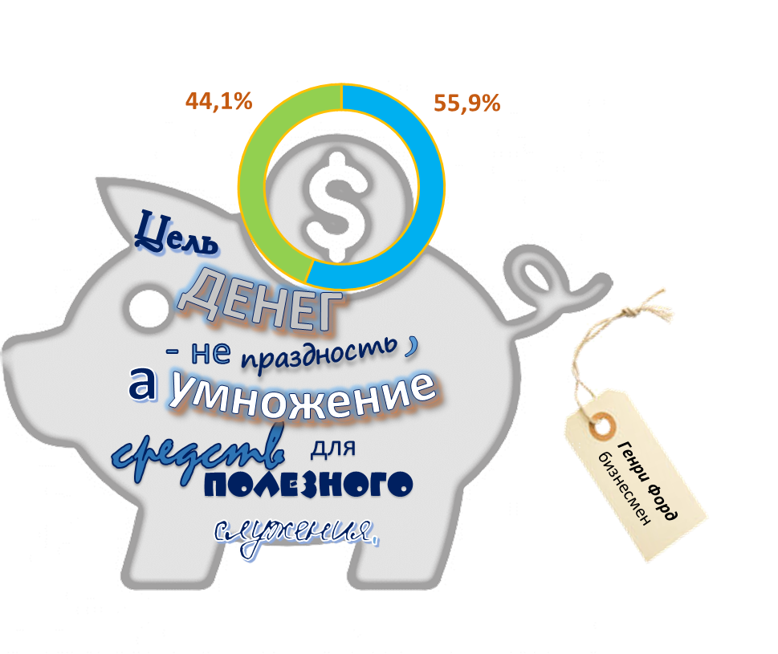


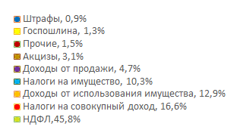
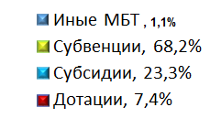
Консолидированный бюджет муниципального района Мелеузовский район Республики Башкортостан
Структура доходов бюджета
Так вот откуда в бюджете берутся доходы!
760,4 млн.руб.
2017 год
962,4 млн.руб.
Налоговые и неналоговые доходы
Безвозмездные поступления
ВСЕГО
1722,8
МЛН.РУБ.

Slide 15



Налоги уплачиваемые гражданами
МЫ ВСЕ НАЛОГОПЛАТЕЛЬЩИКИ
ЧТО ПЛАТИМ | ПОРЯДОК УПЛАТЫ |  | СРОК УПЛАТЫ
Налог на доходы физических лиц | 13% (в отдельных случаях 9%,30%,35%) | Из получаемого дохода, в т.ч. из заработной платы | В день фактической выплаты
Налог на имущество физических лиц | 0,1-0,3% 0,5-2,0% | от кадастровой стоимости объектов недвижимости: - жилых домов, жилых помещений, гаражей, дач - административных центров, офисов, торговых объектов, объектов общественного питания и бытового обслуживания | Единый срок уплаты до 1 декабря года, следующего за истекшим налоговым периодом
Земельный налог | 0,3% 1,5% | от кадастровой стоимости земельных участков: занятых жилищным фондом сельскохозяйственного назначения или приобретенных (предоставленных) для личного подсобного хозяйства, садоводства, огородничества или животноводства, а также дачного хозяйства - в отношении других земельных участков
Транспортный налог (зачисляется в бюджет Республики Башкортостан ) | 10-90 руб. | Исходя из мощности двигателя транспортных средств
В
8287,7 руб. уплачено налогов в среднем одним гражданином муниципального района Мелеузовский район за 2017г., в т.ч.:
566,2
286,7
225,7
Налог на доходы физических лиц
Транспортный налог
Земельный налог
Налог на имущество
ВСЕ ПЕРЕЧИСЛЕННЫЕ ВЫШЕ НАЛОГИ ИДУТ НА ФОРМИРОВАНИЕ ДОХОДНОЙ БАЗЫ РЕГИОНАЛЬНЫХ И МЕСТНЫХ НАЛОГОВ, А ЗНАЧИТ РЕАЛЬНО ВЛИЯЮТ НА КАЧЕСТВО ЖИЗНИ МЕЛЕУЗОВЦЕВ

Slide 16




























это интересно:
Налог на доходы физических лиц
Кстати, это интересно:
Перечисление налога на доходы физических лиц в бюджет района в среднем с человека в месяц по отдельным видам экономической деятельности:
2017 год
Р3586,8
Р2870,8
Р2511,1
Р2799,9
Среднемесячная заработная плата всего по МР
2014 год. – 20206,2 руб.
2015 год – 20917,2 руб.
2016 год – 22378,7 руб.
2017 год – 23527,1 руб.
Р3022,2
Р3820,5
Р3280,7
Р3043,1
Р3085,2
Р2975,1
Р2688,9
Р2581,9
Р2573,0
Бенджамин Франклин
политический деятель
Доля налога на доходы физических лиц, уплаченного в 2017 году по отраслям, (в % от общей суммы уплаченного НДФЛ):
8,8%
1,4%
18,9%
4,9%
2,2%
2,7%
7,1%
9,9%
2,1%
13,2%
12,7%
7,8%
1,3%
Сельское, лесное хозяйство, охота, рыболовство и рыбоводство
Добыча полезных ископаемых
Обрабатывающие производства
Обеспечение электрической энергией, газом и паром
Водоснабжение; водоотведение, организация сбора и утилизации отходов, деятельность по ликвидации загрязнений
Строительство
Торговля оптовая и розничная; ремонт автотранспортных средств и мотоциклов
Транспортировка и хранение
Деятельность по операциям с недвижимым имуществом
Государственное управление и обеспечение военной безопасности; социальное обеспечение
Образование
Деятельность в области здравоохра-нения и социальных услуг
Деятельность в области культуры, спорта, организации досуга и развлечений
Источник данных: Управление федерального казначейства за 2017г и Статистические данные «Экспресс-информация» №23-05-03/20 за 2017г..

Slide 17



Консолидированный бюджет муниципального района Мелеузовский район Республики Башкортостан
Доля налоговых и неналоговых поступлений за 2017 год от крупных промышленных предприятий района
21,0%
общего объема налоговых и неналоговых доходов МР Мелеузовский район формируют 12 организаций
ОАО "Газпром газораспределение Уфа"
1,0%
ОАО "Мелеузовские минеральные удобрения"
5,7%
ОАО "Зирганская МТС"
1,0%
3,0%
ООО ТрансСпецСервис
1,0%
ОАО Мелеузовский завод ЖБК
ООО ВОДОКАНАЛ
1,0%
2,4%
Маргарет Тэтчер
премьер-министр Великобритании
ОАО МЕЛЕУЗОВСКИЙ САХАРНЫЙ ЗАВОД
ЗАО ММКК
1,1%
2,0%
ООО "ЮниСтрой"
1,2%
1,4%
ОАО "АК ВНЗМ"
1,2%
СПК Ашкадарский
ОАО МЕЛЕУЗОВСКИЕ ТЕПЛОВЫЕ СЕТИ

Slide 18

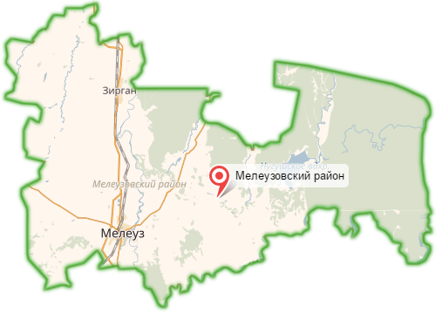



Консолидированный бюджет муниципального района Мелеузовский район Республики Башкортостан
Безвозмездные поступления из бюджетов других уровней в бюджет района в 2017г.
+22,5%
+8,8%
2015
723,8 млн.руб.
2016
886,3 млн.руб.
964,6 млн.руб.
2017
Сведения по безвозмездным поступлениям
в бюджет Мелеузовского района из бюджета Республики Башкортостан
в 2016 году
Рональд Рейган
40-й президент США
55,9% удельный вес безвозмездных поступлений в общем объеме доходов муниципального района в 2017г.
71,2 млн.руб.
Дотации
- предоставляются без целевого назначения (в качестве финансовой помощи)
Всего964,6 млн.руб.
Субсидии
- предоставляются на определенные цели на условиях софинансирования (долевого финансирования) расходов
224,7млн.руб.
- предоставляются на определенные цели
657,3 млн.руб.
Субвенции
- предоставляются в случаях и порядке, предусмотренных законами и принимаемыми в соответствии с ними иными нормативными правовыми актами органов государственной власти
Иные
межбюджетные трансферты
11,3 млн.руб.
За 2017 год на 1 рубль полученных из бюджета республики МБТ (без учета субвенций) в бюджет Республики Башкортостан с территории муниципального района Мелеузовский район мобилизовано 4,05 руб. налоговых и неналоговых доходов (7 место среди муниципальных районов Республики)
*МБТ-Межбюджетные трансферты – помощь, передаваемая бюджету другого уровня

Slide 19



Наиболее значимые субвенции из федерального бюджета и бюджета республики в 2017г.:
Консолидированный бюджет муниципального района Мелеузовский район Республики Башкортостан
Безвозмездные поступления из бюджетов других уровней в бюджет района в 2017г.
+6,1%*
+1,8%*
534,8
млн.руб.
33,1
млн.руб.
Содержание детей в приемных семья, семьях опекунов, вознаграждение приемным родителям
На оплату труда работников образовательных учреждений
85,4
млн.руб.
другие субвенции, в т.ч. крупные:
17,3 млн.руб. на компенсацию части родительской платы
17,3 млн.руб. отдых и оздоровление детей и детей сирот.
12,7 млн.руб. на поддержку малоимущих семей (питание, школьная форма)
12,4 млн.руб. приобретение учебных пособий для образовательных учреждений
10,3 млн.руб. обеспечение жильем детей сирот (в т.ч. Капремонт помещений)
Всего
657,3
млн.руб.
-2,0%*
* к уровню 2016г.

Slide 20




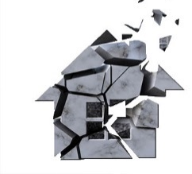


Наиболее значимые субсидии из бюджета федерального бюджета и бюджета республики в 2017г.
Консолидированный бюджет муниципального района Мелеузовский район Республики Башкортостан
Безвозмездные поступления из бюджетов других уровней в бюджет района в 2017г.
+50,4%*
21,4
млн.руб.
на улучшение жилищных условий молодых семей и граждан, проживающих в сельской местности
+30,5%*
52,8 млн.руб.
+35,0%*
всего
224,7 млн.руб.
На содержание и ремонт автомобильных дорог
48,5млн.руб.
67,2 млн.руб. – другие субсидии,
в т.ч. крупные:
29,8 млн.руб. на оплату труда педагогическим работникам муниципальных учреждений, учреждений культуры и доп.образования детей.
7,0 млн.руб. на укрепление МБТ муниципальных учрежднеий
2,5 млн.руб. на поддержку местных инициатив (ППМИ)
3,4 млн.руб. на поддержку предпринимательства
Переселение граждан из аварийного жилья
Бомарше
французский драматург и публицист
34,8 млн.руб.
Формирование современной городской среды
* к уровню 2016г.

Slide 21


















Консолидированный бюджет муниципального района Мелеузовский район Республики Башкортостан
Структура расходов бюджета в 2017г.
2017 год
Общегосударственные вопросы
Жилищно-коммунальное хозяйство
Всего
1683,6
млн.руб.
134,6
млн.руб.
155,7 млн.руб.
+128,8 млн.руб. к 2016г.
9,2%
8,0%
2,6 млн.руб.
Средства массовой информации
Расходы в среднем на одного жителя:
0,2%
1,6 млн.руб.
19 580
руб.
96,9
млн.руб.
96,1
млн.руб.
2018г. (план)
-0,9%
0,1%
179,7
млн.руб.
Национальная оборона
5,8%
5,7%
20 033
руб.
2017г.
+9,2%
40,0
млн.руб.
10,7%
Социальная политика
18 338
руб.
57,2%
Культура и кинематография
2016г.
2,4%
Национальная экономика
0,8%
962,4
млн.руб.
Физическая культура и спорт
Образование
14,0 млн.руб.
Национальная безопасность и правоохранительная деятельность
Ежегодно бюджет сохраняет свою социальную направленность. Расходы социально-культурной сферы в 2017г. исполнены в объеме 1198,1 млн.руб. , что составляет 71,2% общих расходов бюджета района. Самые крупные вложения – в сферу образования 57,2%

Slide 22
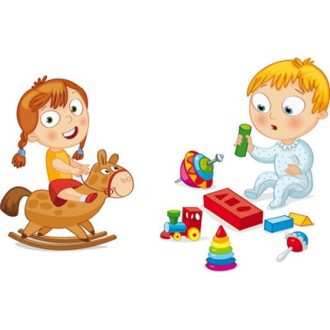




Консолидированный бюджет муниципального района Мелеузовский район Республики Башкортостан
«Образование»
РАСХОДЫ
+11,1%*
322,1 млн.руб.
Организация и предоставление муниципальных услуг в сфере дошкольного образования в 2017г.
В общей сумме расходов
962,4 млн.руб.
+2,0%*
488,0млн.руб.
Организация и предоставление муниципальных услуг в сфере
общего образования в 2017г.
+23,8%*
91,8
млн.руб.
Дополнительное образование детей

Slide 23




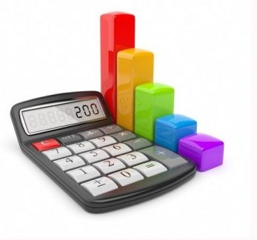
РАСХОДЫ
«Образование»
Организация и предоставление муниципальных услуг в сфере дошкольного образования в 2017г.
Дети
3 414,2руб.
2017г.
63 647,6 руб.
96,0%
доля детей дошкольного возраста, получающих услуги дошкольного образования в 24 детских садах и 13 филиалах, в возрасте от 3 до 7 лет, в общем количестве детей этого возраста, нуждающихся в данной услуге в 2017году
было выделено из бюджета в среднем на одного ребенка на компенсацию части родительской платы за содержание ребенка в дошкольных образовательных организациях
израсходовано в среднем на одного ребенка, посещающего ДОУ в муниципальном общеобразовательном учреждении в 2017 году
+13,0%
+13,2%
+4,9%
2016г.
3 020,9 руб.
91,1%
56 236,4 руб.

Slide 24





РАСХОДЫ
«Образование»
Организация и предоставление муниципальных услуг в сфере дошкольного образования в 2017г.
Воспитатели
Израсходовано за счет средств местного бюджета на организацию и предоставление общедоступного бесплатного дошкольного образования в 2017 году (в т.ч. средства на оплату труда, материально-техническое обеспечение, ремонт и содержание зданий и сооружений и т.д.)
322 057,6 тыс.руб.
428 человек – общее число педагогов в муниципальных детских дошкольных учреждениях муниципального района Мелеузовский район РБ в 2017г.
2017г.
26 078руб.
средняя заработная плата педагогических работников дошкольных образовательных учреждений в муниципальном районе Мелеузовский район Республики Башкортостан в 2017г.
средняя заработная плата педагогических работников дошкольных образовательных учреждений в Республике Башкортостан в 2017г.
+11,0%
+1,98%
23 493,3 руб.
2016г.
290 011,0 тыс.руб.
Источник данных: Росстат: Информация о результатах мониторинга уровня заработной платы работников учреждений бюджетной сферы Республики Башкортостан за 2017г.
http://mintrudrb.ru/upload/docs/analiz_zp_4_2017.pdf

Slide 25




РАСХОДЫ
«Образование»
Организация и предоставление муниципальных услуг в сфере общего образования в 2017г.
Школьники
2017 год
2017г.
9923
ребенка ежегодно посещает 20 общеобразовательных учреждений муниципального района Мелеузовский район РБ
+2,1%
2016г.
9720

Slide 26
РАСХОДЫ
«Образование»
Организация и предоставление муниципальных услуг в сфере общего образования в 2017г.
Школьники
2017 год
2017г.
14
учеников в среднем приходится на 1 учителя в муниципальном районе муниципального района Мелеузовский район Республики Башкортостан в 2017г.
+7,7%
2016г.
13

Slide 27

РАСХОДЫ
«Образование»
Организация и предоставление муниципальных услуг в сфере общего образования в 2017г.
Школьники
2017 год
2017г.
820
обучающихся из малообеспеченных семей ежедневно получают бесплатное горячее питание за счет средств бюджета
+7,7%
2016г.
735

Slide 28
РАСХОДЫ
«Образование»
Организация и предоставление муниципальных услуг в сфере общего образования в 2017г.
Школьники
2017 год
21 автобус ежедневно осуществляет бесплатный подвоз учеников к образовательным учреждениям

Slide 29
РАСХОДЫ
«Образование»
Организация и предоставление муниципальных услуг в сфере общего образования в 2017г.
Школьники
2017 год
2016г.
689
-4,5%
658
учеников из многодетных семей, обучающихся в общеобразовательных учреждениях были обеспечены бесплатной школьной формой в 2017г.
2017г.

Slide 30

РАСХОДЫ
«Образование»
Организация и предоставление муниципальных услуг в сфере общего образования в 2017г.
Школьники
2017 год
2016г.
49230руб.
-0,1%
49180 руб.
Израсходовано в среднем на одного обучающегося в муниципальном общеобразовательном учреждении в 2017 году
2017г.

Slide 31




РАСХОДЫ
«Образование»
Организация и предоставление муниципальных услуг в сфере общего образования в 2017г.
Учителя
707 педагогов общего образования работают в муниципальных общеобразовательных учреждениях
Израсходовано за счет средств местного бюджета на организацию и предоставление общедоступного бесплатного общего образования в 2017 году
(в т.ч. средства на оплату труда, материально-техническое обеспечение, ремонт и содержание зданий и сооружений и т.д.)
27 594,1 руб.
средняя заработная плата учителей в муниципальном районе Мелеузовский район Республики Башкортостан
средняя заработная плата учителей в Республике Башкортостан
2017г.
488 015,5 тыс.руб.
+1,98%
+0,1%
27 576,8 руб.
2016г.
478 520,0 тыс.руб.
Источник данных: Росстат: Информация о результатах мониторинга уровня заработной платы работников учреждений бюджетной сферы Республики Башкортостан за 2017г.
http://mintrudrb.ru/upload/docs/analiz_zp_4_2017.pdf

Slide 32






РАСХОДЫ
«Образование» Дополнительное образование детей
«Образование»
Обеспечение всестороннего удовлетворения образовательных потребностей детей и подростков через предоставление дополнительных образовательных услуг в 2017г.
6971 детей в возрасте 5-18 лет ежедневно посещают кружки, секции, студии, ансамбли в учреждениях дополнительного образования

Slide 33

РАСХОДЫ
«Образование» Дополнительное образование детей
«Образование»
Обеспечение всестороннего удовлетворения образовательных потребностей детей и подростков через предоставление дополнительных образовательных услуг в 2017г.
6 ед. -общее количество учреждений дополнительного образования в муниципальном районе Мелеузовский район РБ в 2017г.

Slide 34


РАСХОДЫ
«Образование» Дополнительное образование детей
«Образование»
Обеспечение всестороннего удовлетворения образовательных потребностей детей и подростков через предоставление дополнительных образовательных услуг в 2017г.
81 педагог работает с детьми ежедневно в кружках, секциях, студиях, ансамблях в ОУ, ДОУ

Slide 35


РАСХОДЫ
«Образование» Дополнительное образование детей
«Образование»
Обеспечение всестороннего удовлетворения образовательных потребностей детей и подростков через предоставление дополнительных образовательных услуг в 2017г.
2017г.
91 771 тыс.руб.
израсходовано из бюджета муниципального района Мелеузовский район РБ в 2017г. на организацию внешкольной работы с детьми (в т.ч. средства на оплату труда, материально-техническое обеспечение, содержание зданий и сооружений и т.д.)
+23,8%
2016г.
74 120тыс.руб.

Slide 36
РАСХОДЫ
«Образование» Дополнительное образование детей
«Образование»
Обеспечение всестороннего удовлетворения образовательных потребностей детей и подростков через предоставление дополнительных образовательных услуг в 2017г.
2017г.
13164,7 руб.
израсходовано в среднем на одного ребенка, посещающего кружки, секции и т.д. в 2017г.
+9,9%
2016г.
11 978 руб.

Slide 37


РАСХОДЫ
«Образование» Дополнительное образование детей
«Образование»
Обеспечение отдыха , оздоровления и занятости детей в 2017г.
Израсходовано на обеспечение отдыха, оздоровления и дополнительной занятости детей, подростков и молодежи в 2017г.
Более 9000 детей в летний период посетили загородные оздоровительные лагеря, оздоровительные лагеря с дневным пребыванием, трудовые объединения учащихся
2017г.
22 236,49 тыс.руб.
1870,1 тыс.руб.
2016г.
-5,2%
+9,9%
Израсходовано на отдых и оздоровление 136 детей сирот в 2017 году
2016г.
20 219,9 тыс.руб.
2017г.
1772,6 тыс.руб.

Slide 38

РАСХОДЫ
«Образование» Дополнительное образование детей
«Образование»
Организация и проведение мероприятий для детей, подростков и учащейся молодежи в 2017г.
1754,2 тыс.рублей израсходовано бюджетных средств на организацию и проведение мероприятий для детей, подростков и учащейся молодежи в 2017 году

Slide 39





РАСХОДЫ
«Национальная экономика»
«Образование»
Структура расходов по разделу «Национальная экономика»
2017 год
+3,2%*
179,6 млн.руб.
Дорожное хозяйство
6,5%
3,7%
89,7%
Сельское хозяйство и рыболовство
Другие вопросы в области национальной экономики
Эдмунд Берк
Англо-ирландский парламентарий
* К уровню 2016г.
Сельское хозяйство

Slide 40


РАСХОДЫ
«Национальная экономика»
«Образование»
2017 год
Дорожное хозяйство
тыс.руб.
Всего 161139,0 тыс.руб.
За счет средств РБ
За счет средств РФ
2015г
90,1
2016г
142,1
161,1
2017
+57,7%
+13,3%
Автор неизвестен
млн.руб.
млн.руб.
млн.руб.
Наименование мероприятия | Отремонтировано | Сумма расходов, тыс.руб.
Муниципальная программа «Дорожное хозяйство и транспортное обслуживание муниципального района Мелеузовский район Республики Башкортостан» | 11,7 км (автомобильные дороги д.Каран-д.Тамьян-д.Ташлыкуль, ул.Центральная с.Александровка, ул.Ленина с.Воскресенское, Васильевка-Ивановка п.Нугуш, д.Антоновка-д.Романовка, с.Зирган) | 66927,0
Муниципальная программа «Дороги городского поселения г.Мелеуз муниципального района Мелеузовский район Республики Башкортостан» | 11,1 км асфальто-бетонного покрытия (ул. 50лет ВЛКСМ: от ул. Октябрьская до ул. Смоленская , ул. Шлычкова (от ул. Парковая до ул. ул. Гагарина; ул. Колхозная (от ул.Вокзальная до школы №8); ул. Чернышевского (от Бурангулова вдоль рынка до перекрестка Бурангулова-Смоленская, участок ул.Правды, ул.Свободы, ул. Каранская (от торгового центра до ул. Октябрьская), ул. Свердлова от Сарлака вдоль школы №7, ул. Ленина от ул. Смоленская – мост через реку Мелеузка, ул. Кузнечная от ул. Ленина до ул. К. Маркса, ул. Титова (от д.101 до ул.50лет ВЛКСМ, от ул. Баумана до микр. 5), ул. Якутова, ул. Матросова. Установлено 4 современных светодиодных светофорных комплекса | 86543,0
Муниципальная программа «Социальное развитие сельского поселения муниципального района Мелеузовский район Республики Башкортостан» | Содержание дорог сельских населенных пунктов | 7669,0

Slide 41
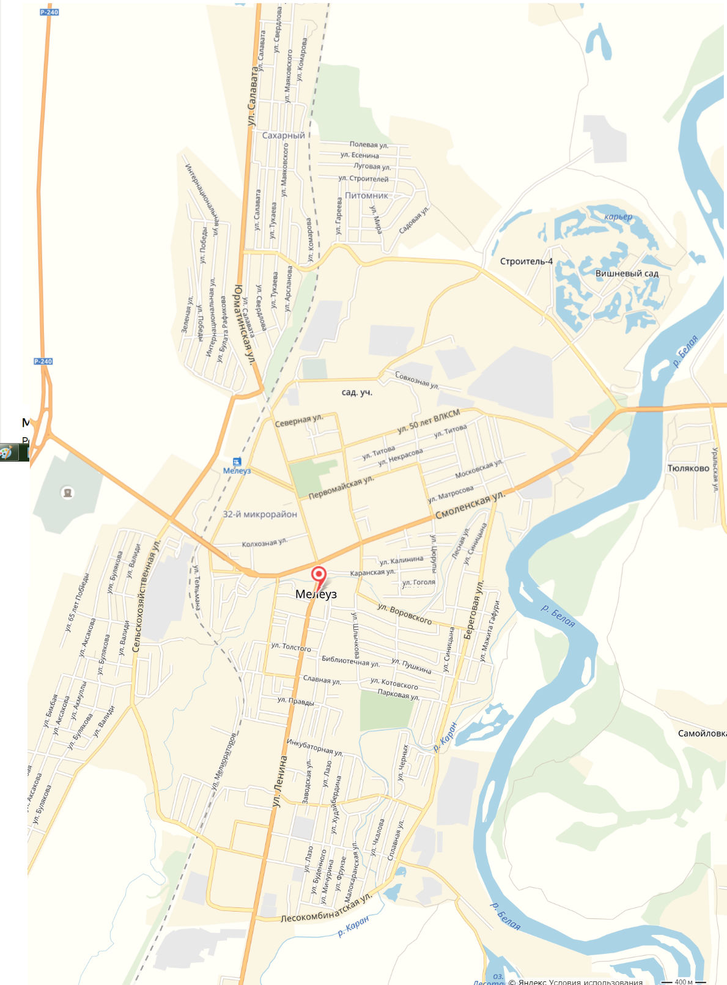
это интересно:
Карта дорог г.Мелеуз, отремонтированных в 2017г.
Условные обозначения
Устройство дорожного полотна из песко-гравийной смеси
Устройство сплошного дорожного полотна из асфальто-бетонной смеси
Ямочный ремонт

Slide 42
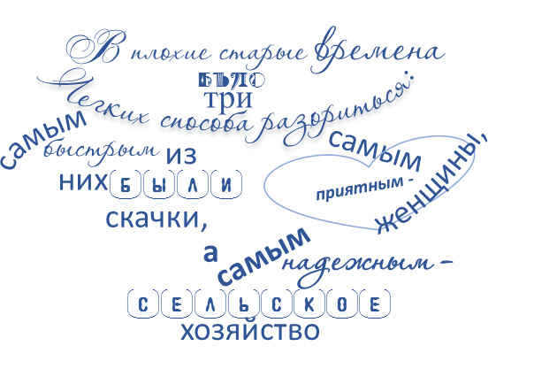

РАСХОДЫ
«Национальная экономика»
«Образование»
2017 год
Сельское хозяйство и рыболовство
ВСЕГО: 6655,6 тыс.руб.
тыс.руб.
За счет средств РБ
За счет средств местного бюджета
2016г
23,2
2017г
6,7
8,9
2018г план
-71,1%
+32,8%
Уильям Питт Амхерст
Британский дипломат
млн.руб.
млн.руб.
млн.руб.
Особо значимые мероприятия:
Наименование мероприятия | Выполнено в 2017г. | Сумма расходов, тыс.руб.
Повышение почвенного плодородия (субсидии сельхозтоваропроизводителям) | Урожайность составила 31 ц/га (2016г. - 21,7 ц/га) | 1695,9
Предоставление консультационных и методических услуг | 4158 ед. | 2655,0
Отлов и содержание безнадзорных животных | 727 ед. | 538,3
Обустройство содержание, строительство и консервация скотомогильников (биотермических ям) | 14 ед. | 666,4

Slide 43

РАСХОДЫ
«Национальная экономика»
«Образование»
2017 год
Другие вопросы в области национальной экономики
11655,0 тыс.руб.
ВСЕГО:
тыс.руб.
За счет средств РБ
За счет средств местного бюджета
2016г
8,6
2017г
11,7
8,7
2018г план
+36,0%
-25,6%
млн.руб.
млн.руб.
млн.руб.
Особо значимые мероприятия:
Наименование мероприятия | Выполнено в 2017г. | Сумма расходов, тыс.руб.
Поддержка субъектов малого предпринимательства | 19 субъектов получили субсидии из бюджета, в т.ч. 7 предпринимателей получили финансовую помощь в рамках «Субсидирования субъектов малого предпринимательства на начальной стадии становления бизнеса» и 12 субъектов – по направлению «Субсидирование части лизинговых платежей» | 5305,6
Проведение работ по разработке документов территориального планирования | Подготовлены документы по 8 населенным пунктам | 3328,5
Проведение кадастровых работ по межеванию земельных участков в целях их предоставления гражданам однократно и бесплатно | предоставлено 50 участков | 33,0
Сельское хозяйство

Slide 44

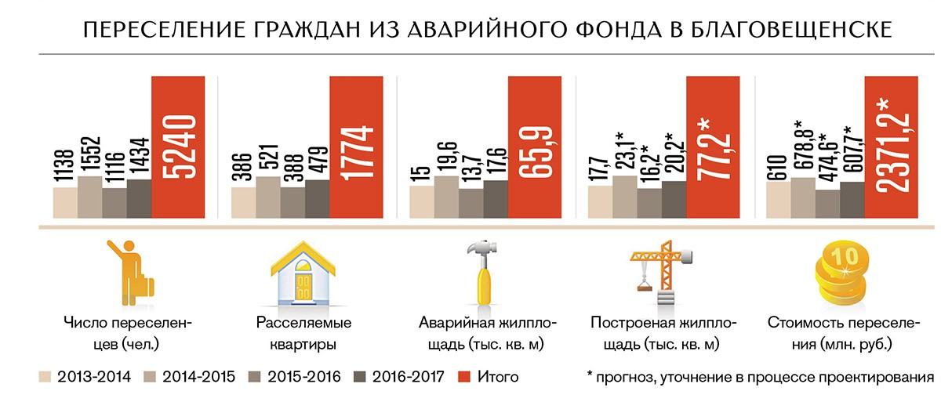









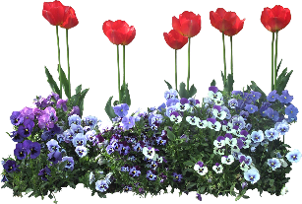


Консолидированный бюджет муниципального района Мелеузовский район Республики Башкортостан
2017 год
Структура расходов по разделу «Жилищно-коммунальное хозяйство в 2017г.
155727,9 тыс.руб.
+2,4%
+17,6%
ВСЕГО
2015г
129,3
2016г
132,4
155,7
2017
0,1%
Благоустройство 91,8 млн.руб.
Наиболее значимые расходы по разделу
«Жилищное хозяйство»
Переселение граждан из аварийного жилья
Прочие
0,1 млн.руб.
млн.руб.
млн.руб.
млн.руб.
34,0%
59,0%
Наиболее значимые расходы по разделу
«Благоустройство»
Число переселенцев (семей)
34 семьи
(д.Кизрай и п.Нугуш)
Формирование современной городской среды
(спортплощадки)
5,3 млн.руб.
Жилищное хозяйство
52,9 млн.руб.
6,9%
Коммунальное хозяйство
10,8 млн.руб.
Строящиеся объекты для переселенцев
г.Мелеуз,
ул.Ленина,14а
Формирование современной городской среды
(парк им.Гагарина)
13,4 млн.руб.
Стоимость переселения (млн.руб.)
50,4 млн.руб.
Содержание в чистоте общественных территорий
20,0
млн.руб.
Благоустройство набережной р.Мелеузка
2,4
млн.руб.
Уличное освещение
16,3
млн.руб.
1,6
млн.руб.
Установлено во дворах 11 детских спортивных площадок
Вывезено более 400 тонн мусора
Высажено 666480 шт. цветов на площади 4100 м2
на сумму 2746 тыс.руб.
5,8
млн.руб.
Наиболее значимые расходы по разделу «Коммунальное хозяйство»
Завершение работ по реконструкции канализационного коллектора диаметром 800 мм протяженностью 70м (от ул.Смоленская до ГКНС) (начало в 4кв.2016г.)
Завершение строительства водоснабжения д.Васильевка, строительство наружных распределительных сетей к социальному дому по ул.Ленина 14а
4,6
млн.руб.

Slide 45




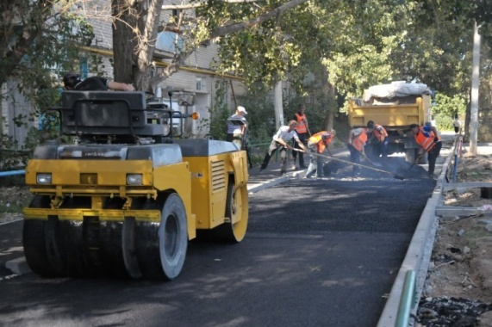
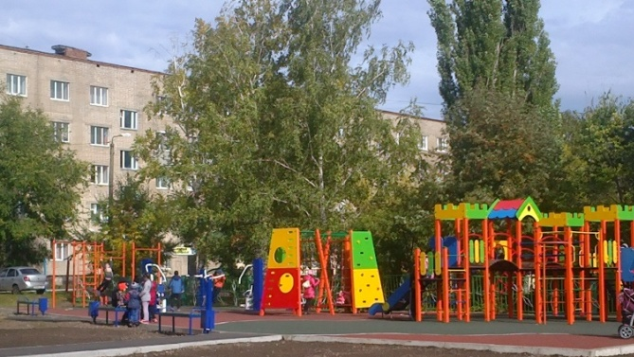
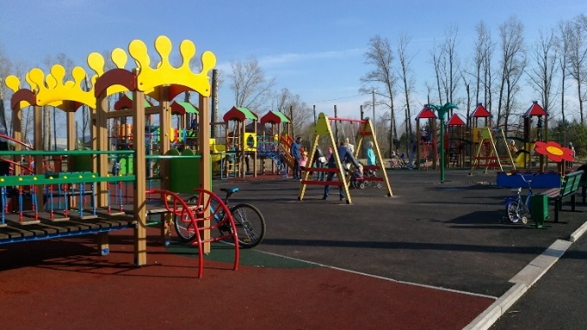
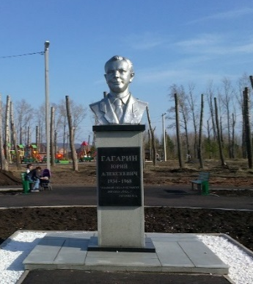
Консолидированный бюджет муниципального района Мелеузовский район Республики Башкортостан
2017 год
Расходы на реализацию федеральной программы
«Формирование современной городской среды» в 2017г.
Джон Рокфеллер
бизнесмен
Благоустройство городских дворов
Благоустройство парка им.Гагарина
23,2 млн.руб.
1,2 млн.руб.
Израсходовано всего:
13,4 млн.руб.
24,4
млн.руб.
млн.руб.
Средства федерального и республиканского бюджетов
Средства граждан
(5% в общем объеме расходов по программе)
За счет средств РБ
За счет средств РФ
Установлено во дворах 11 детских спортивных площадок
Отремонтировано 24 дворовых территории у 33 многоквартирных домов

Slide 46
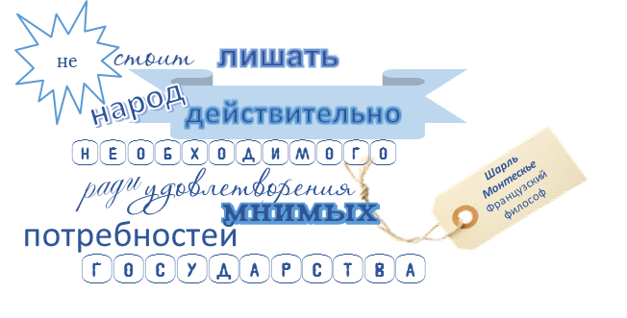










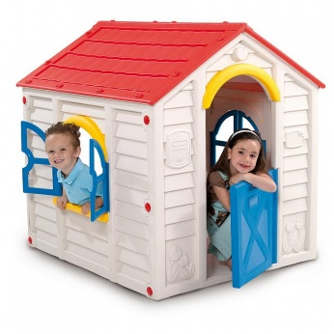



2017 год
Консолидированный бюджет муниципального района Мелеузовский район Республики Башкортостан
Структура расходов по разделу «Социальная политика» в 2017г.
тыс.руб.
+9,0%
+2,7%
2015г
85,8
2016г
93,6
2017г
96,1
За счет средств РФ
За счет средств РБ
За счет средств местного бюджета
млн.руб.
млн.руб.
млн.руб.
ВСЕГО
Субсидии молодым семьям при рождении (усыновлении ребенка)
96 138,6 тыс.руб.
Обеспечение жильем молодых семей
Поддержку получили 24 семьи
Поддержку получили 14 семьи
В среднем на 1 семью израсходовано 811,0 тыс.руб.
В среднем на 1 семью израсходовано 231,5 тыс.руб.
Обеспечение детей из малоимущих семей бесплатным питанием и школьной формой
5 555,3 тыс.руб.
11 354,5 тыс.руб.
10 272,2
тыс.руб.
Обеспечение жильем
детей-сирот, в т.ч ремонт квартир для детей сирот
Поддержку получили 2307 детей
В среднем на 1 ребенка израсходовано 4452,6 руб.
Выделено 9 новых квартир,
10 квартир были отремонтированы
В среднем на 1 ребенка-сироту израсходовано 545,8 тыс.руб.
Содержание детей-сирот и детей , оставшихся без попечения родителей в приемной семье
(семье опекуна)
34 120,4
тыс.руб.
Поддержку получили 151 семья
6 010,2 тыс.руб.
10371,0
тыс.руб.
Улучшение жилищных условий молодых семей и молодых специалистов на селе
В среднем на 1 семью израсходовано 225,9 тыс.руб.
Поддержку получили 6 семей
17 275,8
тыс.руб.
Компенсация части родительской платы в дошкольных учреждениях
В среднем на 1 семью израсходовано 1001,7 тыс.руб.
Поддержку получили 5080 детей
В среднем на 1 ребенка израсходовано 3400,7 руб.

Slide 47


Консолидированный бюджет муниципального района Мелеузовский район Республики Башкортостан
Расходы по разделу «Физическая культура и спорт» в 2017г.
Расходы
на физкультуру и спорт всего:
40011,2 тыс.руб.
Наиболее значимые показатели в области физической культуры и спорта в 2017 году
2017 год
В 2017 году в муниципальную собственность муниципального района Мелеузовский район Республики Башкортостан передано МАУ «Дворец спорта»
+ в 2,0 раза
Марк Туллий Цицерон
Древнеримский философ
ДЮЦСП «Мелеуз»
ДЮЦСП «Тулпар»
Группа Здоровья
Спортивный туризм
Стадион «Химик»
Стадион «Спартак»
2016г.
19 598,6 тыс.руб.
372 чел. посещали в 2017г.
7 секций ДЮЦСП «Мелеуз» физкультурно-спортивной направленности
68 человек посещают кружки и секции в КСК «Тулпар»
352 лиц с ограниченными возможностями здоровья, занимаются физической-культурой и спортом на территории МР Мелеузовский район
В 2017 году наш район стал площадкой для проведения чемпионата РБ по спортивному туризму
Стадион «Химик» превратился в круглогодичную площадку для занятий спортом: с резиновым покрытием для спортивных игр летом и хоккейный корт и каток для зимних развлечений
92 млн.руб. будет выделено в 2018г. из бюджета
на реконструкцию стадиона «Спартак» -первого юбилейного объекта
«к 100-летию Башкортостана»

Slide 48



Консолидированный бюджет муниципального района Мелеузовский район Республики Башкортостан
Расходы по разделу «Культура и кинематография» в 2017г.
Наиболее значимые направления расходов на культуру в 2017г.
870,8 тыс.руб.
Текущий ремонт здания музея
452,2 тыс.руб.
Текущий ремонт конференц.зала ГДК
+16,8%*
6,8%
2017 год
Всего: 96931,7 тыс.руб.
4939,4 тыс.руб.
Оборудование для малого кинозала ГДК
4404,6 тыс.руб.
Текущий ремонт сельских клубов
48,8% - Доля лауреатов, дипломантов конкурсов, фестивалей, смотров, художествен-ных выставках различного уровня
34400 пользователей (40% жителей) зарегистрировано в Мелеузовской централизованной библиотечной системе
Количество посещений составило 414,8 тыс.
В ГДК открылся малый кинозал на 65 зрителей
и конференц-зал
В ГДК проведено 80 мероприятий и концертов, организована работа 17 клубных формирований
Культурно досуговым центром района проведено 600 мероприятий и концертов в 286 клубных формированиях сельской местности
78,1%
5208,8 тыс.руб.
Ремонт и оборудование Корнеевского Дома культуры
56506,5 тыс.руб Заработная плата работников культуры
.
Средняя заработная плата работников учреждений культуры
* К уровню 2016г.
** Источник данных Росстат
В муниципальном районе
В Республике Башкортостан
2017г. – 18 520 руб.
2016г. – 15 877 руб.
2017г. – 24 500,6 руб.
2016г. – 18 693,41 руб.
* Статистические данные http://mintrudrb.ru/upload/docs/analiz_zp_4_2017.pdf

Slide 49

Бюджет – это труд и о людях забота,
Бюджет – это много рутинной работы.
Бюджет – это важно!
Бюджет – это сложно!
Но счастливо жить без него невозможно!
Финансовое управление Администрации муниципального района Мелеузовский район Республики Башкортостан
Контактная информация Финансового управления:
Адрес: 453850, Республика Башкортостан, г.Мелеуз, ул.Воровского,4.
тел. (34764) 3-50-12 факс. (34764) 3-50-29
эл.почта: meleuz_gfu@ufamts.ru
Сайт: http://finance.admmeleuz.ru

